Slide 1
Кафедра «Международного маркетинга и торговли»
Дисциплина «Маркетинговые исследования»
Раздел 2 Планирование маркетингового исследования
Тема 2.3 Разработка инструментария маркетингового исследования
Автор Кметь Е.Б.
Владивосток
2017

Slide 2
ХАРАКТЕРИСТИКА ТЕМЫ
Цель: рассмотреть инструментарий маркетингового исследования
Задачи:
изучить содержание инструментария опросов, фокус-групп, глубинных интервью
ЗНАНИЯ:
содержания инструментария опросов, фокус-групп, глубинных интервью;
УМЕНИЯ:
разрабатывать инструменты количественных и качественных исследований;
ВЛАДЕНИЯ:
навыками разработки анкет и гайдов фокус-групп и глубинных интервью.

Slide 3
КЛЮЧЕВЫЕ ПОНЯТИЯ
Инструментарий маркетингового исследования
Гайд
Транскрипция
Скрининговая анкета
Зкрытые вопросы
Открытые вопросы
Дихотомический вопрос
Множественный вопрос
Шкала Лайкерта

Slide 4
СУЩНОСТЬ ИНСТРУМЕНТАРИЯ ИССЛЕДОВАНИЯ
Под инструментарием маркетингового исследования подразумевается набор специальных документов (анкет, опросных листов, карточек наблюдения, кодировочных матриц в контент-анализе и т.д.), с помощью которых и осуществляется сбор эмпирической информации об изучаемом объекте.
Инструменты исследования – это полевые документы, то есть методики, которые будут использоваться в «поле», или в полевом исследовании,– так социологи, по аналогии с геологическим термином, обозначают работу на объекте, в полевых условиях, то есть во время реального опроса или кодирования документов, наблюдения или эксперимента.
Полевыми документами называются анкеты, опросные листы для интервью, кодификаторы (перечни категорий и признаков для контент-анализа документов), карты наблюдения и т. п. К инструментарию исследования относятся инструкции интервьюерам, кодировщикам и другим участникам полевого исследования, другие необходимые документы.
Однако инструменты разрабатываются не только в рамках полевых, но и кабинетных исследований, в которых инструменты – это табличные формы, структура базы банных и т.д.

Slide 5
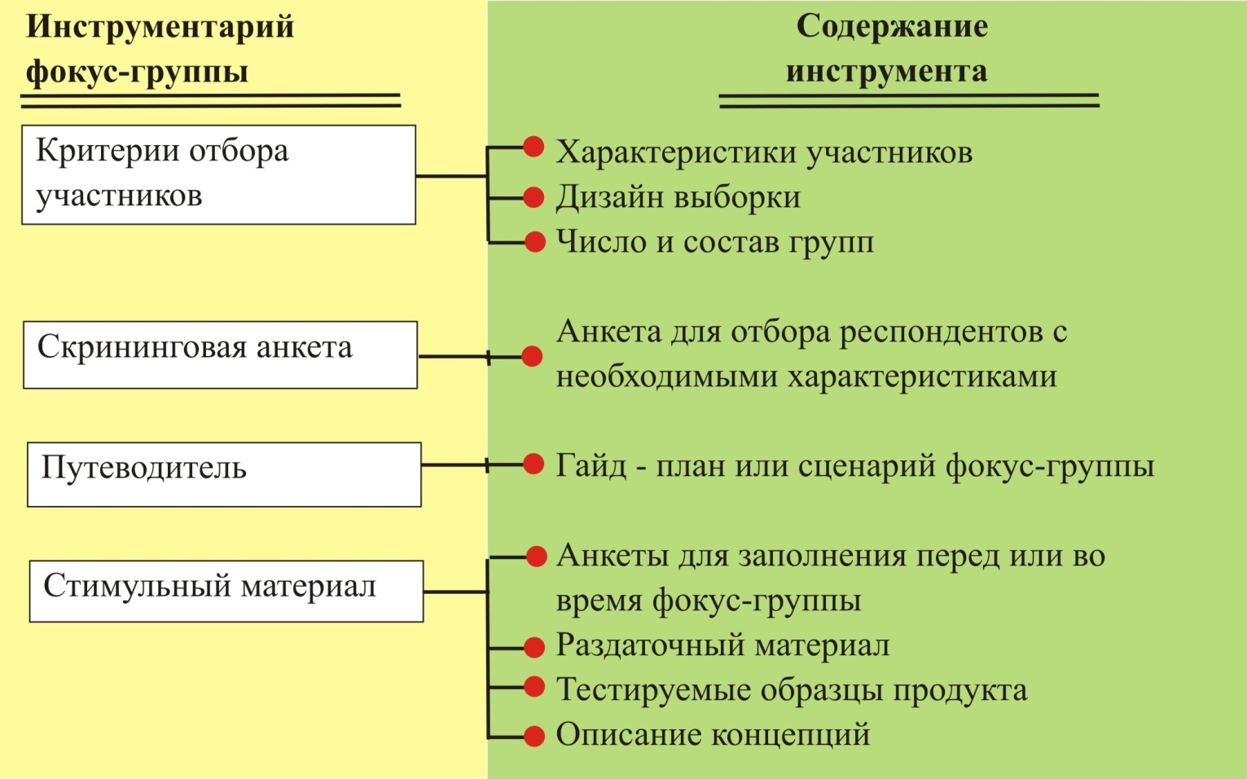
ИНСТРУМЕНТАРИЙ ФОКУС-ГРУПП
Гайд или топик-гайд является документом, в котором отражен план или сценарий проведения фокус-группа.
Транскрипт – это расшифровка результатов видеозаписи фокус-группы.

Slide 6
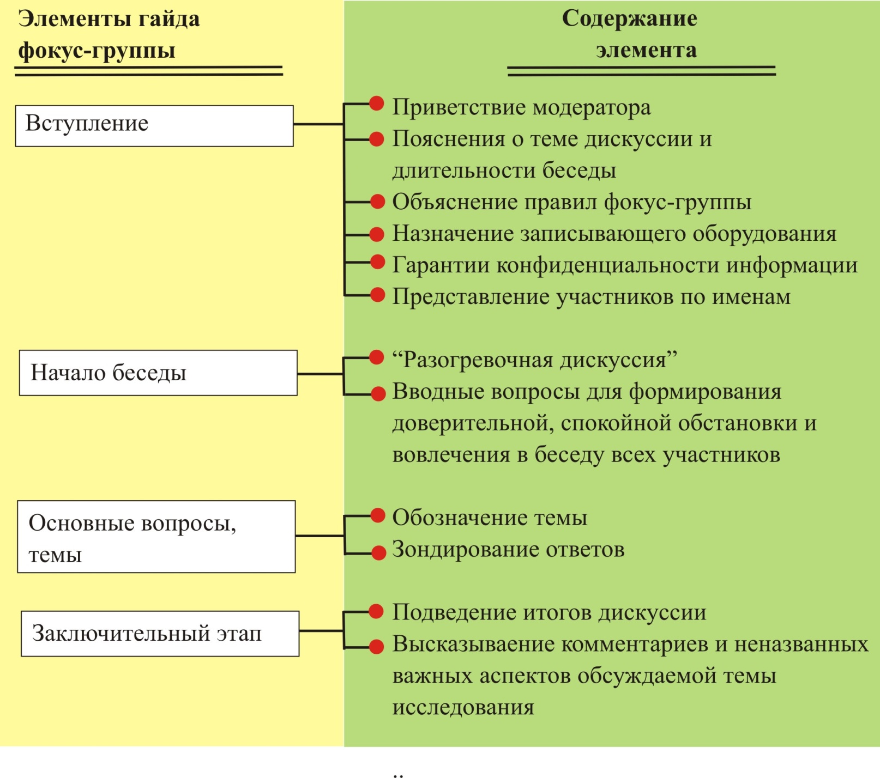
СТРУКТУРА ГАЙДА ФОКУС-ГРУППЫ

Slide 7
ПРИНЦИПЫ И ПРАВИЛА ФОКУС-ГРУПП
Принципы написания гайда
Двухуровневый текст: первый – основная тема, которая на втором уровне развивается в серии уточняющих, зондажных вопросов
Небольшое количество тем и вопросов: на 1,5–2 часовой фокус- группе обсуждается 3–5 тем, каждая из которых разворачивается в 5– 7 вопросах
Контроль на лишнюю абстрактность, понятность используемых терминов для целевой аудитории
Легкость произнесения вопросов, относительная краткость
Правила фокус-группы
Активность всех участников
Ценность прямых и честных ответов
Уважение к спонтанной реакции каждого участника
Каждый ответ – «правильный»
Общая беседа (отказ от диалогов) - все сказанное должно быть обращено ко всем участникам
Взаимоуважение - говорить по очереди, не перебивать других участников

Slide 8
ПРИЕМЫ ВЕДЕНИЯ ФОКУС-ГРУПП
Техника probing – зондирование, уточнение, раскрытие темы респондентом максимально подробно, до «дна»
Балансировка участия - управление очередностью предоставления слова
Переадресация вопросов как стимулирование взаимодействия на уровне «респондент – респондент» и минимизация влияния модератора
Цитирование сказанного ранее как способ подчеркнуть значимые аспекты темы, стимулировать на более развернутые ответ
Метод «стравливания участников» для более полного раскрытия темы со стороны каждого из «стравленных» респондентов
Метод «искусственного конфликта» предполагает назначение противников из числа респондентов путем произвольного выбора модератора, респондентам предлагается сыграть роль, смоделировать спор, приводя аргументы за или против определенной позиции

Slide 9
ИНСТРУМЕНТАРИЙ ГЛУБИННЫХ ИНТЕРВЬЮ
Глубинное интервью — слабоструктурированная личная беседы интервьюера с респондентом в форме, побуждающей последнего к подробным ответам на задаваемые вопросы.
Интервью проходит в виде свободной беседы на интересующую исследователя тему, в ходе которого исследователь получает от респондента очень подробную информацию о причинах его действий, об отношении к различным вопросам.
Соответственно одним из инструментов глубинных интервью является гайд — это сценарий интервью. Как правило, гайд подразумевает много открытых вопросов, определенную степень гибкости сценария интервью и дает возможность респондентам свободно высказывать свое мнение.
Успех глубинного интервью во многом зависит от профессионализма и личных качеств интервьюера. Для проведения интервью необходим квалифицированный специалист, желательно имеющий психологическое образование. Ему должны быть присущи навыки установления контакта с людьми, хорошая память, способность быстро реагировать на нестандартные ответы, терпение. В процессе интервью нельзя оказывать психологическое давление на опрашиваемого, спорить с ним.

Slide 10
ТЕХНОЛОГИЯ ГЛУБИННОГО ИНТЕРВЬЮ
Подготовка структуры беседы. Перед началом серии интервью исследователь подготавливает план, в соответствии с которым будет проводиться интервью. В отличие от обычного опроса, план глубинного интервью представляет собой просто перечень вопросов, по которым интервьюер должен узнать мнение респондента.
Отбор респондентов и проведение интервью. После подготовки плана беседы отбираются респонденты и проводятся сами интервью. Длительность глубинного интервью может составлять от получаса до нескольких (2-3) часов в зависимости от сложности темы, а также количества и глубины изучаемых вопросов. Как правило, глубинное интервью проводится в специальном помещении с нейтральной обстановкой и хорошей звукоизоляцией, во избежание возникновения каких-либо внешних помех. Интервью записывается на аудио и/или видеоаппаратуру для облегчения последующей расшифровки и анализа данных, а также для того, чтобы не потерять важную информацию.
Обработка результатов интервью и составление аналитического отчета. После завершения интервью его аудио и/или видеозаись подвергается обработке, в результате которой исследователь получает полный текст всего интервью. На основе данных текстов и впечатлений интервьюера составляется аналитический отчет.

Slide 11
ДОСТОИНСТВА И НЕДОСТАТКИ ГЛУБИННЫХ ИНТЕРВЬЮ
Преимущества | Недостатки
С помощью глубинных интервью можно получить более полную информацию о поведении человека, о причинах такого поведения, его глубинных мотивах, что не всегда возможно в фокус-группе, где респонденты оказывают давление друг на друга и сложно определить, кто именно дал тот или иной ответ. | Для проведения глубинных интервью требуются квалифицированные специалисты, которых нелегко найти. На качество результатов интервью сильно влияет личность и профессионализм интервьюера. Сложность обработки и интерпретации полученных в ходе интервью данных, как правило, требует привлечения для их анализа специалистов-психологов.

Slide 12
ПРИМЕНЕНИЕ ГЛУБИННЫХ ИНТЕРВЬЮ
Решаемые задачи:
изучение поведения потребителей, их отношения к товарам, компаниям, маркам;
разработка новых продуктов, оценка концепции нового продукта (его упаковки, рекламной кампании и т. п.);
получение предварительной реакции потребителей на различные маркетинговые программы.
Глубинное интервью целесообразно использовать вместо фокус-группы в следующих случаях:
тема интервью предполагает обсуждение сугубо личных тем (личные финансы, заболевания);
интервью проводятся с представителями конкурирующих организаций, которые не согласятся обсуждать данную тему в группе;
обсуждается тема, в которой существуют строгие общественные нормы, и на мнение респондента может повлиять ответ группы (уплата налогов и т. п.);
невозможно собрать всех респондентов в одном месте и в одно время (респонденты малочисленны, удалены друг от друга и/или очень заняты).

Slide 13
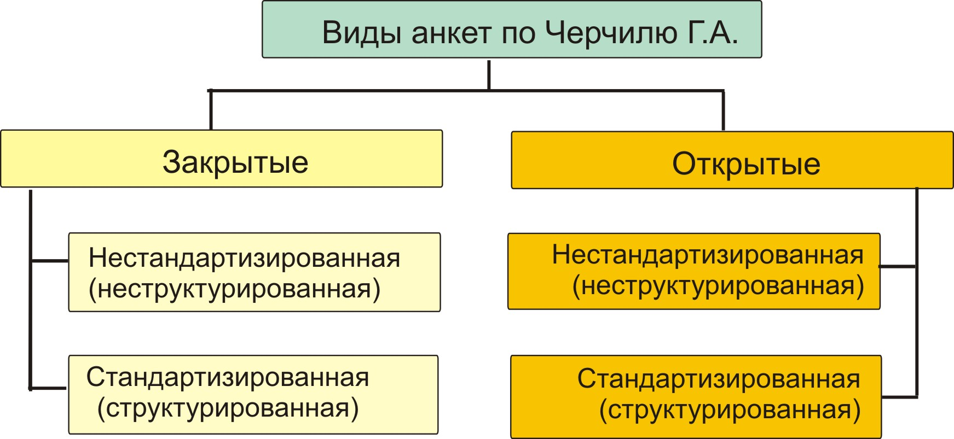
ВИДЫ АНКЕТ (Г.А. Черчиль)

Slide 14
ВИДЫ АНКЕТ (Г.А. Черчиль)
Нестандартизированная (неструктурированная) закрытая анкета – с ее помощью можно исследовать мотивы, т.е. сочетают преимущества скрытых подсознательных мотивов и формализованного подхода в формулировании ответов на вопросы. Используются специальные техники ее составления (проекционный метод, в котором в качестве скрытых стимулов для раскрытия эмоций, потребностей и мотивов респондентов используют: словесные ассоциации, завершение предложения, составление рассказа или опираясь на картинки, расположенные в различной последовательности, но с предложением ответов)
Нестандартизированная (неструктурированная) открытая анкета – используется, если цель исследования ясна, но ответ на вопрос остается открытым, и респонденту нужно дать ответ самостоятельно сформулировав мысль. Используются те же техники, но предоставляется сформулировать ответ самостоятельно.
Стандартизированная (структурированная) открытая анкета – вопросы задаются в одинаковой форме и в одинаковом порядке для всех респондентов, но предлагается возможность самостоятельно сформулировать ответ.
Стандартизированная (структурированная) закрытая анкета – промежуточный вариант между возможностями использования скрытых подсознательных мотивов и преимуществами формализованного подхода к обработке информации, но предлагаются варианты ответов.

Slide 15
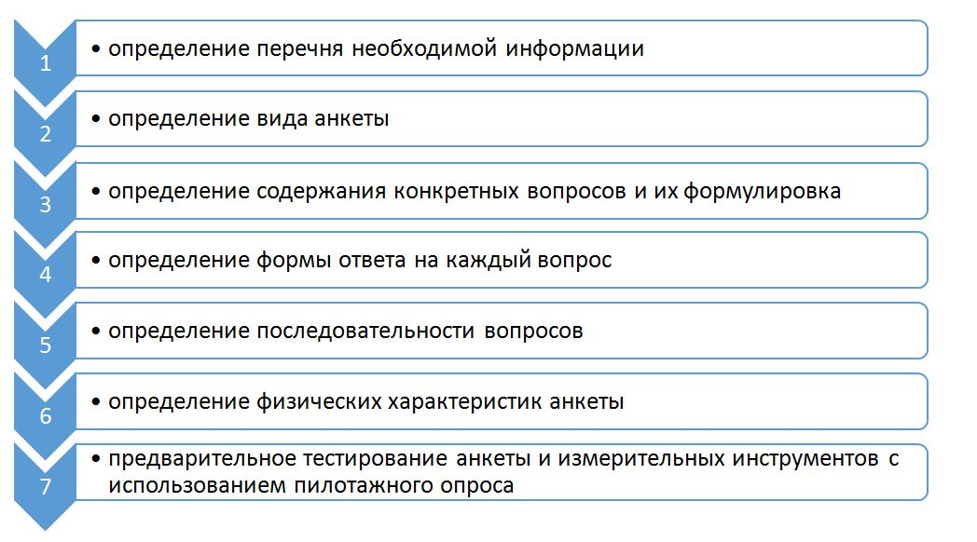
ПРОЦЕСС РАЗРАБОТКИ АНКЕТЫ
15
15

Slide 16
ВИДЫ ВОПРОСОВ
Рассмотрим виды вопросов.
Выделяют вопрос с произвольным вариантом ответа и вопрос с ограниченным количеством ответов (открытые и закрытые вопросы по Ф. Котлеру). Вопрос с произвольным вариантом ответа предполагает, что респондент отвечает на него своими словами. Он не ограничивается выбором из предложенных вариантов.
Малхотра Н.К отмечает, что вопросы бывают структурированные и неструктурированные (на которые респондент отвечает самостоятельно или с произвольным вариантом ответа, полезны при проведении поисковых исследований) .
Остановимся на следующей классификации вопросов:
Закрытые вопросы (с ограниченным количеством ответов или структурированные)
Открытые вопросы (с произвольным ответом или неструктурированные)

Slide 17
ЗАКРЫТЫЕ ВОПРОСЫ
Закрытые (структурированные) вопросы предполагают выбор ответа из списка. Закрытые вопросы могут быть:
Вопрос дихотомический («да/нет») или простой альтернативный вопрос, содержащий два исключающих друг друга ответа (да, нет). Например, на вопрос «Покупаете ли Вы кофе в зернах?» возможны только два ответа «да» или «нет».
Альтернативный многовариантный (с одиночным выбором или одновариантный) вопрос, предлагающий выбрать из представленного набора ответов только один вариант. Например, на вопрос «Как часто Вы посещаете кинотеатр?» можно предложить такие варианты ответов: «один раз в неделю», «два-три раза в месяц», «один раз в месяц», «три-пять раз в год», «один-два раза в год», «совсем не посещаю». Очевидно, что выбрать в этом случае можно только один вариант ответа.
Многовариантный вопрос с множественным выбором, то есть предоставлять более двух вариантов ответа. Другие названия: вопрос-меню.
Ранжирующие вопросы, когда респондента просят упорядочить перечисленные варианты ответов на базе субъективно ощущаемых преимуществ. Например: «Расставьте в порядке убывания важности для Вас следующие характеристики товара: цвет, габариты, материал, цена, удобство пользования».
Смысловые вопросы (многомерные шкалы), например семантический дифференциал Осгуда, шкала Лайкерта, оценочная 5-ти балльная шкала и т.д.

Slide 18
ЗАКРЫТЫЕ ВОПРОСЫ
Проблемы:
Исследователь может предусмотреть не все варианты ответов, а те ответы, которые заданы, могут, не отвечают чувствам респондентов.
Не всегда предложенный вариант ответа понятен респонденту.
Количество вариантов ответов должно быть достаточным, но не избыточным. Список ответов должен быть исчерпывающим, но число альтернативных суждений – ограничено, так как способности человека к обработке информации небезграничны.
Нужно предусмотреть вариант "нет мнения" (чем большее число респондентов выберет этот вариант, тем не надежнее результаты исследования).
Можно использовать вариант "ваш вариант ответа". В этом случае сложнее обрабатывать результаты, но получаемая информация более достоверна.

Slide 19
ОТКРЫТЫЕ ВОПРОСЫ
Открытые (неструктурированные) вопросы оправданы на стадии проб, пилотажа, определения области исследования и в качестве контроля. Ответы на открытый вопрос позволяют выявить динамику мнений, оценок, настроений, ценностных ориентаций и пр. Например: «Что Вы включаете в понятие „хороший сервис“»?
Простой (свободный) вопрос типа: «Что Вы думаете о…?» Респондент отвечает в произвольной форме.
Словесная ассоциация. Респондент перечисляет слова, «всплывающие» в памяти при указанном слове или сочетании слов.
3. Завершение предложения. Респонденту предлагается закончить предложение по собственному усмотрению.
4. Завершение рассказа.
5. Завершение рисунка (по типу комиксов), который надо дополнить высказываниями героев.
6. Тематический апперцепционный тест («перцепция» — восприятие); в этом виде вопросов предлагается придумать рассказ о том, что происходит на картинке и как далее будут развиваться события.

Slide 20
ПОРЯДОК РАСПОЛОЖЕНИЯ ВОПРОСОВ В АНКЕТЕ
Сначала задаются простые, интересные и не вызывающие отрицательных эмоций вопросы, и вопросы, позволяющие выявить уровень компетенции респондентов (фильтрующие вопросы)
Сложные вопросы (смущающие, запутанные, скучные, затрагивающие личные чувства) лучше размещать в конце анкеты, когда контакт с респондентом уже установлен
Использовать туннельный (воронкообразный) подход при формировании вопросов (от общих вопросов к конкретным, избегая искажения ответов на общие вопросы конкретными ответами)
Альтернативой туннельного подхода является секционный метод составления анкеты, предполагающий последовательное рассмотрение вопросов по отдельным темам до их полного исчерпания
Соблюдать логическую последовательность в построении вопросов, предполагающую, что нельзя перескакивать с одной темы на другую, но предполагающую при необходимости использовать фильтрующие вопросы и/или разветвляющие вопросы, а также давать краткие инструкции по заполнению анкеты
Информацию классификационного типа (паспортичку или реквизитную часть анкеты) и идентификационного типа лучше размещать в конце анкеты.
Соблюдать осторожность при использовании разветвляющих вопросов, т.е. техники, позволяющей направлять респондентов к различным местам в анкете (для их использования лучше составлять блок-схемы логических возможностей с последующей разработкой разветвленных вопросов и инструкций по заполнению анкеты)
Наиболее важные темы размещать ближе к началу анкеты

Slide 21
ШКАЛИРОВАНИЕ
Шкалы для субъективных оценок. Субъективные свойства изначально оцениваются по номинальной или порядковой шкалам.
Номинальная шкала используется для того, чтобы отнести объект к определенному классу, например к продовольственным или непродовольственным товарам, к мужчинам и женщинам. Арифметические действия для номинальных шкал лишены смысла, В литературе по статистике соответствующие признаки называются атрибутивными или качественными.
Порядковая (или Ординальная шкала) представляет наибольший интерес, поскольку позволяет отнести объекты в классы, упорядоченные по степени присутствия данного свойства. Например, в технической характеристике телевизора отсутствуют такие потребительские параметры, как чистота звука, четкость изображения, естественность цвета, удобство управления. Важность и выраженность каждого из них может быть оценена по порядковой шкале. Например. Оценка свойств объекта по 5-ти балльной шкале.
Количественная шкала бывает интервальной и шкалой отношений. Интервальная шкала лишь позволяет отразить то, насколько по степени выраженности данного свойства один объект отличается от другого. Например, температурная шкала Цельсия. Шкала отношений позволяет определить, во сколько раз одно измерение отличается от другого, для чего необходимо знать абсолютный ноль. Количественная шкала может быть непрерывной и дискретной.

Slide 22
ОЦИФРОВКА ПОРЯДКОВЫХ ШКАЛ
Выделяют сравнительные и несравнительные шкалы. Метод шкалирования, который предполагает прямое сравнение рассматриваемых объектов, использует сравнительные шкалы. Оцениваемый объект может сравниваться со стандартом, идеалом и т.д. Несравнительные шкалы используются в методе шкалирования, заключающемся в самостоятельной оценке каждого объекта, т.е. объекты оцениваются независимо от других объектов.
К сравнительным шкалам относится парное сравнение, упорядоченное сравнение, шкалирование с постоянной суммой и Q-сортировка,
а к несравнительным шкалам - непрерывные рейтинговые шкалы, детализированные рейтинговые шкалы (шкала Лайкерта, семантический дифференциал, шкала Стэпела).
Шкалы для оценки свойств бывают униполярные (в них отсутствуют отрицательные числа, могут начинаться с нуля или единицы, но лучше исключить ноль, чтобы исключить деление на нуль) и биполярные (отрицательные уровни допускаются). При решении прикладных задач для разных характеристики объекта рекомендуется использовать одну шкалу.
Однако шкалы для выраженности Х и уровня важности Н чаще всего измеряются по униполярным значениям,

Slide 23
СРАВНИТЕЛЬНЫЕ ШКАЛЫ
Сравнительные шкалы подразделяют на несопоставляющие и сопоставляющие оценочные шкалы. В несопоставляющих шкалах отсутствует точка отсчета или объект – эталон, их достаточно сложно интерпретировать.
Типы сравнительных шкал
1.Шкалы с упорядоченным набором категорий, когда респондентам предлагают указать степень своего удовлетворения характеристикой объекта.
Шкала с упорядоченным набором категорий отличается от графической тем, что она предлагает респонденту делать свой выбор ограниченного числа категорий (от пяти до девяти категорий).
Описания категорий в этих шкалах на являются абсолютно необходимыми, хотя их наличие и содержание влияют на получаемые ответы.
Последовательность изображений человеческого лица с выражением радости или огорчения, используемая для описания предпочтений или степени удовлетворенности индивида (мнемоническая шкала) считается шкалой с упорядоченным набором категорий.
Отличный
Очень хороший
Средний
Ниже среднего
Не знаю
Уровень теоретической подготовки

Slide 24
СРАВНИТЕЛЬНЫЕ ШКАЛЫ
2. Шкалы с парным сравнением (метод парных сравнений и метод попарного сравнения с градацией). Респондентам предлагаются два объекта для выбора по определенному критерию. Шкалы попарного сравнения часто используются, когда рассматриваемые объекты являются физическими продуктами. Например, респондент может утверждать, что кофе «Maxim» лучше кофе «Carte Noire». В приведенном ниже примере респондентам необходимо сделать шесть сравнений.
Выберите, пожалуйста, одну марку растворимого кофе, которую Вы предпочитаете из каждой пары. (Результаты оценок записываются по колонкам, сравнение осуществляется по марке, которая находится в колонке).
*1 означает, что марке Maxim в соответствующей колонке было отдано предпочтение по сравнению с маркой Carte Noire в соответствующей строке. 0 означает, что марка в строке была предпочтена марке кофе в соответствующей колонке.
** Количество раз, когда было отдано предпочтение отдельной марке, рассчитывается суммированием единиц по каждой колонке. Как следует из таблицы наибольший балл получил кофе Maxim, который в парных сравнениях является более предпочитаемым.
Другой вариант метода — использование попарных сравнений с градацией. При его применении респондента просят не просто выбрать предпочтительную торговую марку, но и указать, насколько она предпочтительнее. Степень предпочтения может быть выражена суммой, которую опрашиваемый готов заплатить за понравившуюся торговую марку (например, сколько из 1000 руб. Вы готовы потратить на кофе данной марки). Количество сравниваемых объектов должно быть ограничено.
 | Maxim | Carte Noire | Nescafe Gold
Maxim |  | 1 | 0
Carte Noire | 1* |  | 0
Nescafe Gold | 1 | 0
Предпочтения** | 2 | 1 | 0

Slide 25
СРАВНИТЕЛЬНЫЕ ШКАЛЫ
3. Шкалирование с постоянной суммой - метод сравнительного шкалирования, при котором респондентов просят распределить постоянную сумму баллов или рублей между объектами сравнения по определенному критерию.
Например , Распределите 100 баллов между свойствами кофе в соответствии с их важностью для вас. Чем больше баллов вы отдаете конкретному свойству, тем более важным оно для вас является. Если свойство не имеет значения, ставьте 0 баллов.
Свойство | Ваш балл
Аромат | 17
Присутствие пенки | 8
Упаковка | 7
Интенсивность цвета после обработки кипятком | 13
Каллорийность | 15
Выраженный вкус, максимально близкий к натуральному молотому кофе | 25
Порошкообразный | 0
Гранулированный | 0
Сублимированный(неровные кристалы) | 15
Сумма баллов | 100

Slide 26
СРАВНИТЕЛЬНЫЕ ШКАЛЫ
4. Шкалирование методом Q-сортировки - метод заключается в процессе упорядочения, при котором объекты разбиваются на группы в зависимости от схожести по определенному критерию. Метод разработан для быстрого установления различий между большим количеством объектов.
Например, опрашиваемым на отдельных карточках выдается 100 утверждений, выражающих определенные мнения. Их нужно разделить на 11 групп, в зависимости от того, насколько они с ними согласны. Количество рассматриваемых утверждений должно находиться в пределах от 60 до 140; количество от 60 до 90 является оптимальным.
5. Шкалы-рисунки, шкалы-термометры, мнемонические шкалы – для детей и неграмотных взрослых.
6. Ранжирование – респондентам предлагают упорядочить несколько характеристики объекта с точки зрения определенного критерия. Не стоит превышать 10-15 характеристик.

Slide 27
НЕСРАВНИТЕЛЬНЫЕ ШКАЛЫ
1. Шкала Лайкерта. Предложена в 1932 году. Основана на выборе степени согласия-несогласия с некоторым утверждением.
Шкала степени согласия с утверждением обычно имеет пять градаций: безусловно не согласен (1 балл), не согласен (2 балла), нейтрален (3 балла), согласен (4 балла), безусловно согласен (5 баллов).
Первоначально необходимо разработать утверждения, относящиеся к проблеме исследования, классифицировать их на благоприятные и неблагоприятные. Каждому утверждению присваивается конкретное количество баллов.
Анализ результатов. Рассчитывается оценка по отдельным пунктам или выставляется итоговая оценка, рассчитанная для каждого респондента суммированием оценок по каждым пунктам. Для того, чтобы сделать выводы на основе значений этой шкалы, необходимо проводить сравнения с каким-то стандартом. За стандарт принимается среднее количество очков по всей совокупности участников выборки, а также рассчитывается средние показатели для предварительно выделенных поддгруп. Далее проводится сравнение по отношению к этим нормам, чтобы определить позитивный или негативный настрой (позицию) отдельных подгрупп участников по отношению к объекту.
Оцените степень своего согласия со следующим утверждением
«Существующее расписание учебных занятий в университете позволяет рационально использовать рабочий день»
Абсолютно не согласен
__________(1)
Не согласен
___________(2)
Затрудняюсь ответить
_________(3)
Согласен
__________(4)
Полностью согласен
__________(5)

Slide 28
НЕСРАВНИТЕЛЬНЫЕ ШКАЛЫ
2. Семантическая дифференциальная шкала (семантический дифференциал) – это семибалльная шкала с крайними точками, являющимися противоположными отметками. Как правило, респонденты оценивают объекты по нескольким пунктам с помощью семибалльных шкал, ограниченных по краям противоположными прилагательными, такими как «холодный» или «теплый»; «очень жесткий» и «очень мягкий». Отдельные пункты семантического дифференциала могут принимать значения от -3 до +3 или от 1 до 7. Ниже приведен пример использования такой шкалы.
Граничные градации свойства | семантический дифференциал Ч. Осгуда |  |  |  |  |  |  |  |  |  |  | Граничные градации свойства
 | -5 | -4 | -3 | -2 | -1 | 0 | +1 | +2 | +3 | +4 | +5
Аромат слабый |  |  |  |  |  |  |  |  |  |  |  | Аромат сильный
Дорогой кофе (выс.цена) |  |  |  |  |  |  |  |  |  |  |  | Недорогой (низ. цена)
…… |  |  |  |  |  |  |  |  |  |  |  | ……..
Нетерпкий |  |  |  |  |  |  |  |  |  |  |  | терпкий
Неприятный вкус (кислый, горелый) |  |  |  |  |  |  |  |  |  |  |  | приятный вкусный

Slide 29
НЕСРАВНИТЕЛЬНЫЕ ШКАЛЫ
3. Шкала Стэпела – это метод, применяемый для измерения отношения, в которой респондентов просят указать, насколько точно каждое из ряда заявлений описывает интересующий объект. Вид шкалы: десятибалльная шкала, использующая значения от -5 до 5 без нейтральной (нулевой) точки. Шкала обычно изображается вертикально. Респондентов просят определить, насколько верно или неверно каждый термин описывает объект, выбирая
соответствующее число на шкале ответов. Чем выше число, тем ближе термин по описанию к объекту. до +3 или от 1 до 7. Ниже приведен пример использования такой шкалы.
+5 +4 +3 +2 +1 Предложение высококачественных товаров -1 -2 -3 -4 -5 | +5 +4 +3 +2 +1 Разнообразие дополнительных услуг -1 -2 -3 -4 -5

Slide 30
ВОПРОСЫ ДЛЯ САМОПРОВЕРКИ
Что понимается под инструментарием исследования?
Перечислите инструментарий опроса .
Перечислите инструментарий фокус-группы и раскройте содержание каждого инструмента.
Перечислите инструментарий глубинного интервью и раскройте содержание каждого инструмента.
Какова структура гайда фокус-группы.
В каких ситуациях приемлемы фокус-группы, а в каких глубинные интервью?
Каков порядок размещения вопросов в анкете?
Какие шкалы для субъективных вопросов вы знаете?
Чем семантический дифференциал отличается от шкалы Лайкерта?
Чем одновариантный вопрос отличается от дихотомического?

